Slide 1

MÓDULO 23 · MATEMÁTICA · AULA 368
Pirâmides
Altura (ao centro) é diferente de apótema lateral (à aresta)
Pirâmides

Slide 2
Para começar
A altura de uma pirâmide é a mesma coisa que a altura de uma face triangular lateral?
POSSOR · Geometria Espacial · Aula 368
2

Slide 3
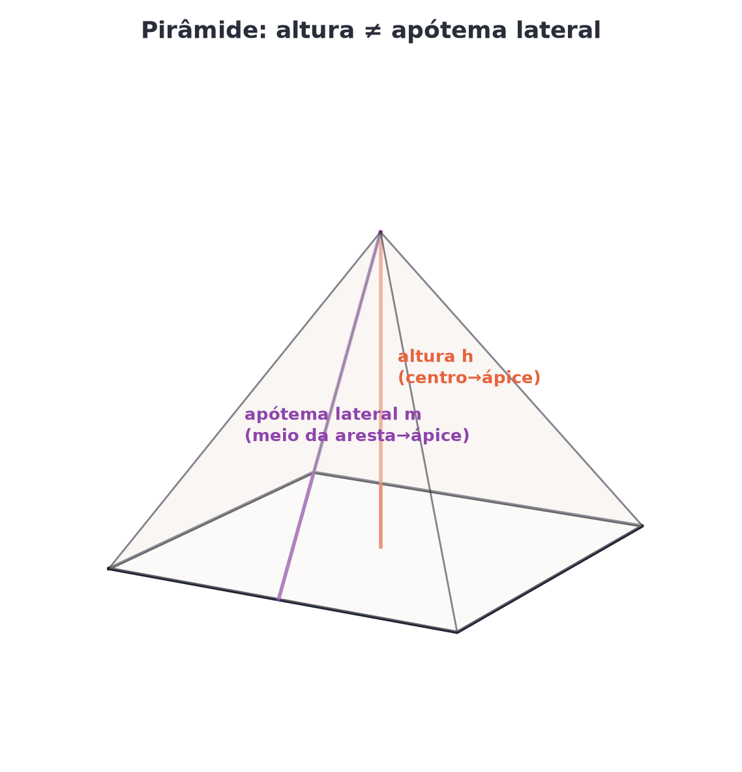
O conceito central
Altura liga o centro da base ao ápice; apótema lateral liga o meio de uma aresta da base ao ápice — segmentos diferentes.
POSSOR · Geometria Espacial · Aula 368
3

Slide 4
Como funciona
Numa pirâmide regular, altura, apótema da base e apótema lateral formam um triângulo retângulo.
• h: centro da base → ápice
• m (apótema lateral)² = h² + a² (apótema da base)
POSSOR · Geometria Espacial · Aula 368
4

Slide 5

Cuidado com essa armadilha
Confundir a altura da pirâmide (perpendicular à base) com o apótema lateral (altura de uma face triangular).
POSSOR · Geometria Espacial · Aula 368
5

Slide 6
Exemplo resolvido
Pirâmide regular com apótema da base 3 e altura 4: qual o apótema lateral?
m²=4²+3²=25
m=5
POSSOR · Geometria Espacial · Aula 368
6

Slide 7
Roteiro de hoje
1
Pergunta inicial
2
Dois segmentos, não um
3
Exemplo
4
Exercícios
POSSOR · Geometria Espacial · Aula 368
7

Slide 8

Hora dos Exercícios — Fixação
QUESTÃO 1
O que é a altura de uma pirâmide?
💡 Dica
Se o segmento termina no CENTRO da base, é a altura; se termina no MEIO de uma aresta, é o apótema lateral.
POSSOR · Geometria Espacial · Aula 368
8

Slide 9

Gabarito e Encerramento
Resposta
O segmento perpendicular à base, ligando o centro da base ao ápice.
Resumo da Aula
Com os elementos da pirâmide definidos, a próxima aula calcula suas áreas e volume.
• Altura da pirâmide (ao centro da base) e apótema lateral (ao meio de uma aresta) são segmentos diferentes.
Próxima aula: Módulo concluído.
POSSOR · Geometria Espacial · Aula 368
9

